Slide 1
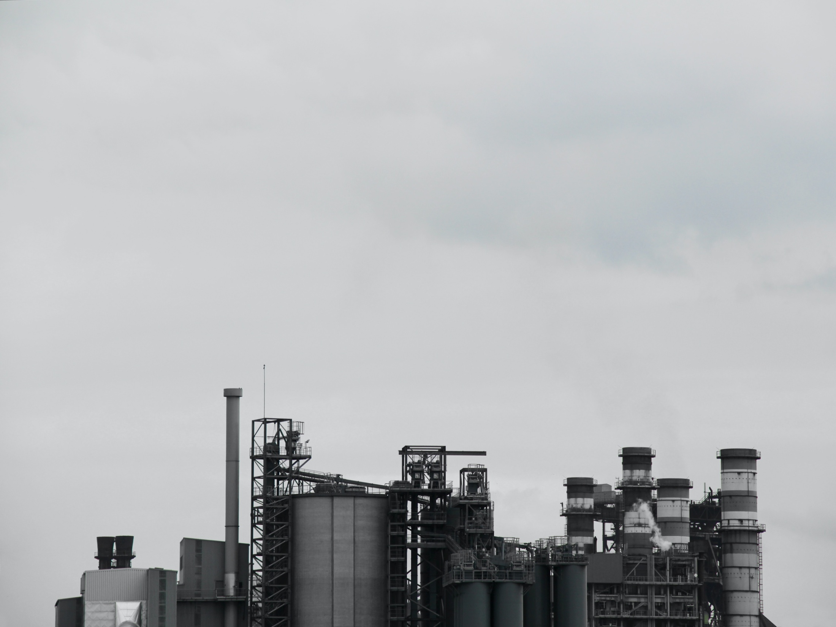

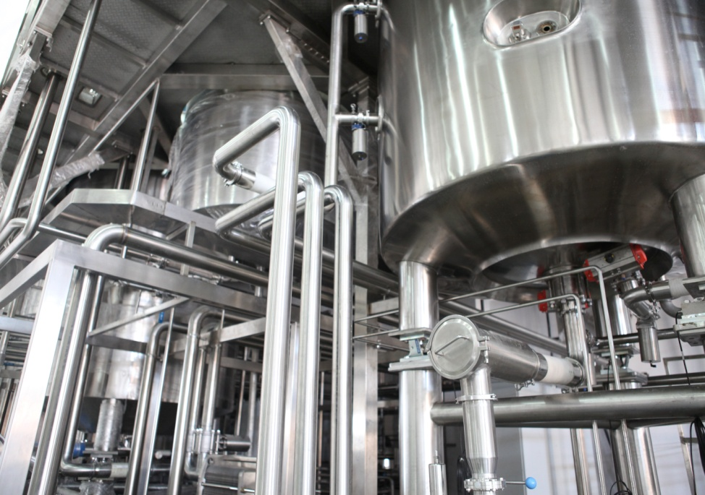
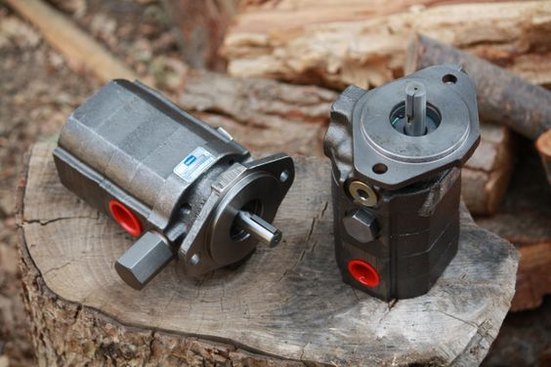
江漢大学 Jianghan University
液压与气压传动
Hydraulic and Pneumatic Transmission
主讲人：易建钢
智能制造学院
2020年8月
1

Slide 2


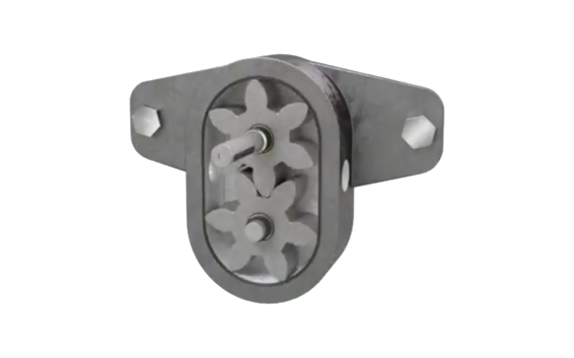
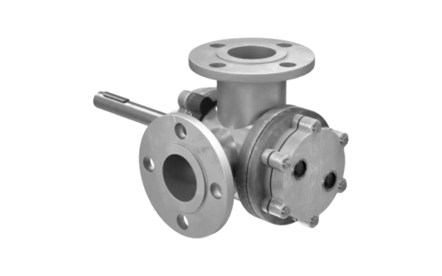
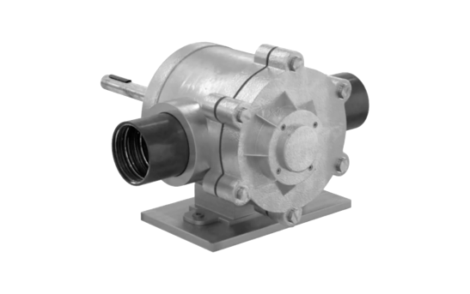
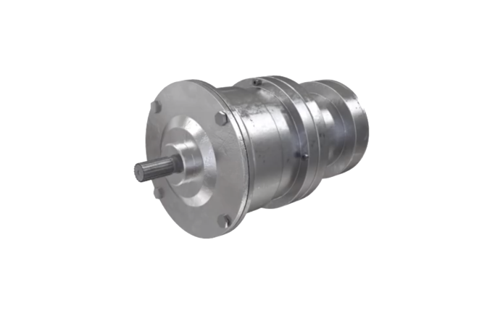
江漢大学 Jianghan University
气压传动基本元件
Pneumatic Transmission Basic Element
z
2

Slide 3
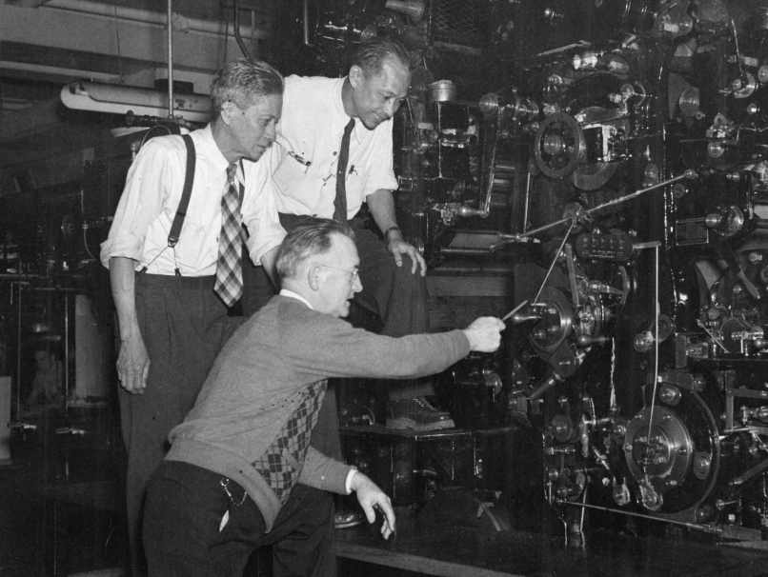
江漢大学 Jianghan University
气压传动是以压缩空气作为工作介质进行能量的传递和控制的一种传动形式。
除了具有与液压传动一样，操作控制方便，易于实现自动控制、中远程控制、过载保护等优点外，还具有工作介质处理方便，无介质费用、泄漏污染环境、介质变质及补充等优势。
但空气的压缩性极大的限制了气压传动传递的功率，一般工作压力较（0.3～1MPa），总输出力不宜大于10～40kN，且工作速度稳定性较差。应用非常广泛，尤其是轻工、食品工业、化工。
3

Slide 4
江漢大学 Jianghan University
气源装置及气动元件
气动系统由下面几种元件及装置组成：
气源装置——压缩空气的发生装置以及压缩空气的存贮、净化的辅助装置。它为系统提供合乎质量要求的压缩空气。
执行元件——将气体压力能转换成机械能并完成做功动作的元件，如气缸、气马达。
控制元件——控制气体压力、流量及运动方向的元件，如各种阀类；能完成一定逻辑功能的元件，即气动逻辑元件；感测、转换、处理气动信号的元器件，如气动传感器及信号处理装置。
气动辅件——气动系统中的辅助元件，如消声器、管道、接头等。
4

Slide 5
江漢大学 Jianghan University
一、气源装置
（一）气压传动对工作介质的要求
1.要求压缩空气具有一定的压力和足够的流量。
2.要求压缩空气具有一定的净化程度，保证空气质量。
3.有些气动装置和气动仪表还要求压缩空气的压力波动不能太大，一般气源压力波动应控制在4%以内。
因为一般气动设备所使用的空气压缩机都是属于工作压力较低(小于1MPa)，使用油润滑的活塞式空气压缩机。它排出的压缩空气温度一般在140～170℃，使空气中的水分和部分润滑油变成气态，再与吸人的灰尘混合，形成油汽、水汽、灰尘相混合的杂质混在压缩空气中。
上述压缩空气是不能为气动装置作用的，这样的压缩空气必须经过除油、除水、除尘、干燥等净化处理后才能被气压传动系统所使用。
5

Slide 6
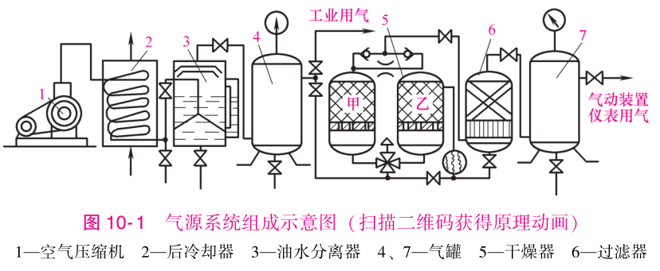
江漢大学 Jianghan University
一、气源装置
（二）气源系统的组成
气源装置是气动系统的动力源，它应提供清洁、干燥且具有一定压力和流量的压缩空气，以满足条件不同的使用场合对压缩空气的质量的要求。
6

Slide 7
江漢大学 Jianghan University
一、气源装置
气源装置一般由四部分组成：
产生压缩空气的气压发生装置(如空气压缩机)。
压缩空气的净化处理和贮存装置(如后冷却器、贮气罐、空气干燥器、空气过滤器、油水分离器等)。
传输压缩空气的管道系统。
气动三大件(分水滤气器、减压阀、油雾器)。
7

Slide 8
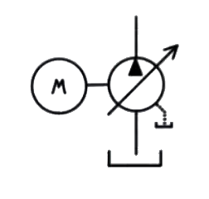
江漢大学 Jianghan University
1. 空气压缩机
轴流式
离心式
转子式
(1)类型：
按工作原理分：
速度型
活塞式
膜片式
往复式
容积型
滑片式
螺杆式
转子式
回转式
鼓风机： p ≤0.2MPa
低压空压机： 0.2 MPa ＜ p ≤1MPa
中压空压机： 1MPa＜p ≤ 10MPa
高压空压机： 10MPa＜p ≤ 100MPa
超高压空压机：p＞100MPa
按输出压力 p 分类：
8

Slide 9
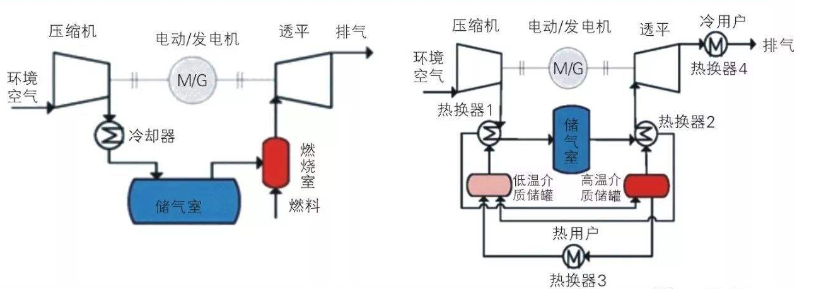
江漢大学 Jianghan University
1. 空气压缩机
(1) 类型：
按输出流量(即铭牌流量或自由流量)分类：
微型空压机： q_{z} 0.017 m³/s ( 1m³/min )
小型空压机： 0.017 m³/s ＜ q_{z} 0.17 m³/s
中型空压机： 0.17 m³/s ＜ q_{z} 1.7 m³/s
大型空压机： q_{z}＞1.7 m³/s
≤
≤
≤
(2) 空气压缩机的工作原理
吸气过程、压缩过程、排气过程、膨胀过程
9

Slide 10
江漢大学 Jianghan University
1. 空气压缩机
(3) 空压机的选用
依据是：工作压力和流量。一般气动系统的工作压力为0.4～0.8MPa，故常选用低压空压机，特殊需要亦可选用中、高压或超高压空压机。空压机或空压站的供气量(自由流量) qz可按下式估算：
式中：q_{imax}为第 i 台设备的最大自由空气耗量 ;
n 为系统内所用气动设备总台数;
为利用系数（查图）；
K₁为漏损系数，取1.15-1.5 ；K₂为备用系数，取1.3-1.6
10

Slide 11
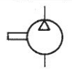
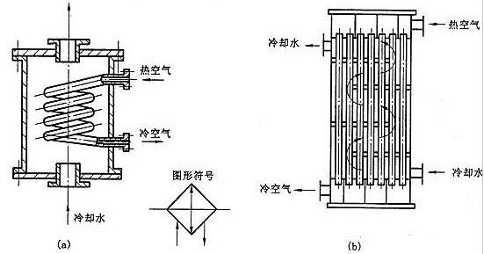
江漢大学 Jianghan University
1. 空气压缩机
(4) 空压机的职能符号
2. 冷却器
11

Slide 12
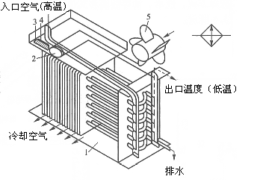
江漢大学 Jianghan University
风冷式后冷却器工作原理图
12

Slide 13
江漢大学 Jianghan University
2. 冷却器
后冷却器的选用：
① 根据系统的使用压力，后冷却器入口空气温度、环境温度、后冷却器出口空气温度及需要的空气量，选择后冷却器的型号。
② 当入口空气温度超过100℃或处理空气量很大，只能选用水冷式后冷却器。
③ 使用时应注意通风和冷却水量在额定范围内并注意水质，配管尺寸应大于标准连接尺寸，要注意定期排放冷凝水。
13

Slide 14
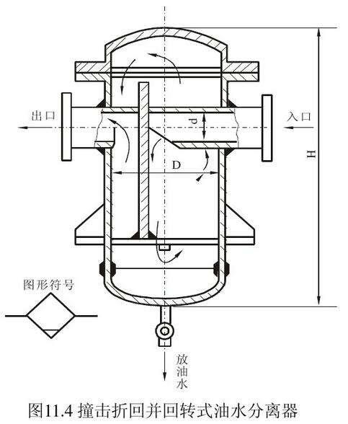
江漢大学 Jianghan University
3. 油水分离器
用离心、撞击、水洗等方法使压缩空气中凝聚的水分、油分等杂质从压缩空气中分离出来，让压缩空气得到初步净化。其结构形式有环形回转式、撞击并折回式、离心旋转式、水浴式以及以上形式的组合使用等。
14

Slide 15
江漢大学 Jianghan University
4. 干燥器
作用：进一步吸收和排除压缩空气中的水分、油分，使之变为干燥空气，以供对气源品质要求较高的气动仪表、射流元件组成的系统使用。
干燥方法：吸附法和冷冻法
冷冻法：利用制冷设备使空气冷却到-定的露点温度，析出空气中超过饱和水蒸汽压部分的水分，以降低其含湿量，增加干燥程度的方法。
吸附法：利用硅胶、铝胶、分子筛、焦炭等吸附剂吸收压缩空气中的水分，使压缩空气得到干燥的方法。吸附法除水效果很好。采用焦炭作吸附剂效果较差，但成本低，还可以吸附油分。
15

Slide 16
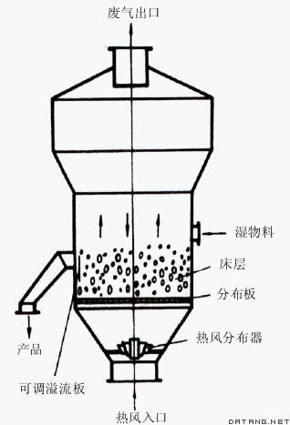
江漢大学 Jianghan University
4. 干燥器
16

Slide 17
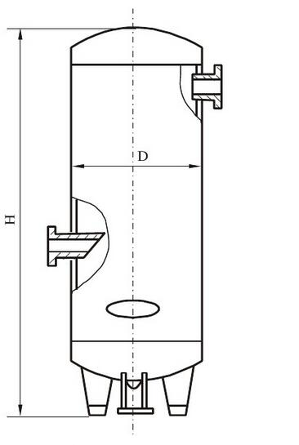
江漢大学 Jianghan University
5. 贮气罐
贮气罐的作用：
（1）储存一定数量的压缩空气，保证输出气流的连续性；
（2）消除压力波动，稳定输出 ；
（3）当空压机停机或突然停电或设备发生故障时，储存空气或临时需要应急使用，保证系统安全；
（4）降低空气温度，进-步分离压缩空气中的水分和油分。
17

Slide 18
江漢大学 Jianghan University
二、气动辅件元件
（一）气动三大件
分水滤气器、减压阀和油雾器一起被称为气动三大件。
三大件无管连接而成的组件称为三联件。
三大件是多数气动系统中不可缺少的气源装置，安装在用气设备近处，是压缩空气质量的最后保证。
三大件的安装顺序依进气方向分别为分水滤气器、减压阀和油雾器。在使用中可以根据实际要求采用一件或两件，也可多于三件。
18

Slide 19
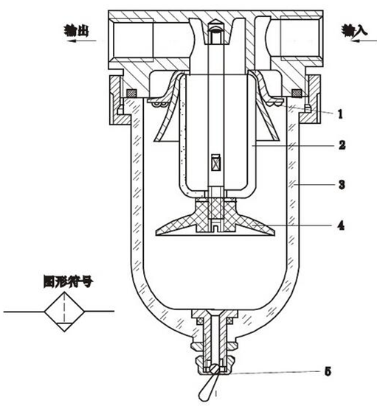
江漢大学 Jianghan University
图分水滤气器结构
19

Slide 20
江漢大学 Jianghan University
1. 分水滤气器
作用：滤去空气中的灰尘和杂质，并将空气中的水分分离出来。
工作原理：分水滤气器的结构原理如图所示。压缩空气从输入口进入后被引进旋风叶子，旋风叶子上冲制有很多小缺口，迫使空气沿切线方向产生强烈的旋转，使混杂在空气中的杂质获得较大的离心力。从气体中分离出来的水滴、油滴和灰尘沿水杯滤芯的内壁流到水杯的底部，并定期从排水阀放掉。进来的气体经过离心旋转后还要经滤芯的进一步过滤，然后从输出口输出。挡水板是为防止杯中污水被卷起破坏滤芯的过滤作用而设置的。
20

Slide 21
江漢大学 Jianghan University
1. 分水滤气器
主要性能指标：
① 过滤度——指允许通过的杂质颗粒的最大直径。可根据需要选择相应的过滤度。
② 水分离率——指分离水分的能力，定义为
式中,φ1和φ2分别是分水滤气器前、后空气的相对湿度。 规定分水滤气器的水分离率不小于65%。
21

Slide 22
江漢大学 Jianghan University
1. 分水滤气器
主要性能指标：
③ 流量特性——表示一定压力的压缩空气入入分水滤气器后，其输出压力与输入流量之间的关系。在额定流量下，输入压力与输出压力之差不超过输入压力的5%。
④ 虑灰效率——是指过滤器收集到的杂质重量与进入过滤器杂质的总重量之比
22

Slide 23
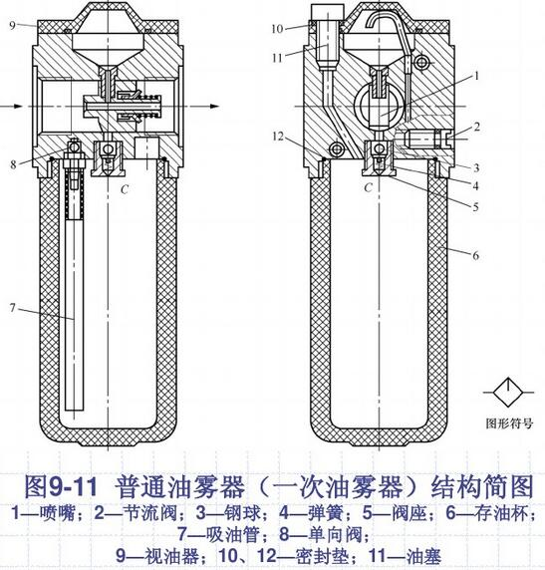
江漢大学 Jianghan University
2. 油雾器
油雾器是一种特殊的注油装置。
当压缩空气流过时，它将润滑油喷射成雾状。随压缩空气一起流渗透需要润滑的部件，达到润滑的目的。
23

Slide 24
江漢大学 Jianghan University
2. 油雾器
工作原理和结构：
当压缩空气从输入口进入后。
通过喷嘴下端 的小孔进入阀座的腔室内，在截止阀的钢球上下表面形成差压。由于泄漏和弹簧的作用。
钢球处于中间位置，压缩空气进入存油杯的上腔，油面受压，压力油经吸油管将单向阀的钢球顶起，钢球上部管道有一个方型小孔，钢球不能将上部管道封死，压力油不断流入视油器内，再滴入喷嘴中。
被主管气流从上面的小孔引射出来，雾化后从输出口输出。节流阀8可以调节油量， 使油滴量在每分钟0~120滴内变化。
24

Slide 25
江漢大学 Jianghan University
2. 油雾器
主要性能指标：
（1）流量特性——表征在给定进口压力下，随着空气流量的变化， 油雾器进、出口压力降的变化情况。
（2）起雾油量——存油杯中油位处于正常工作油位，油雾器进口压力为规定值， 油滴量约为每分钟5滴（节流阀处于全开）时的最小空气流量。
25

Slide 26
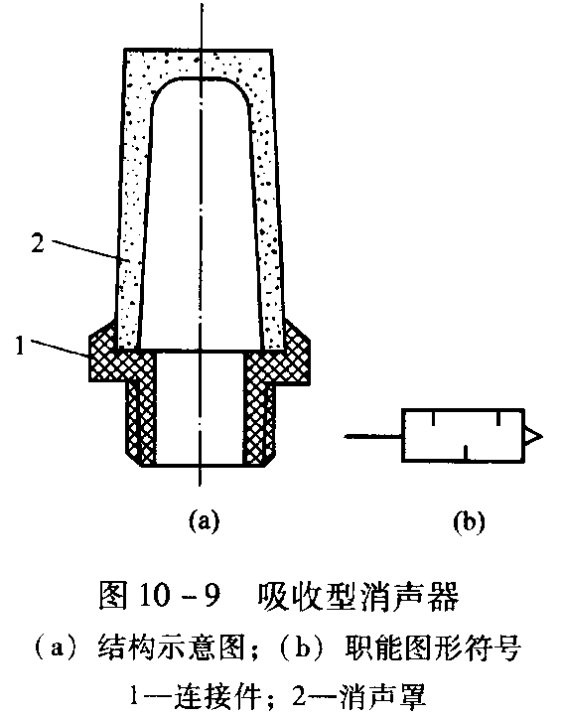
江漢大学 Jianghan University
3. 消声器
类型：吸收型、膨胀干涉型和膨胀干涉吸收型。
（1）吸收型消声器：
原理：依靠吸声材料来消声的。吸声材料有玻璃纤维、毛毡、泡沫塑料、烧结材料等，
应用：用于消除中、高频噪声，可降噪约20dB，在气动系统中应用最广。
26

Slide 27
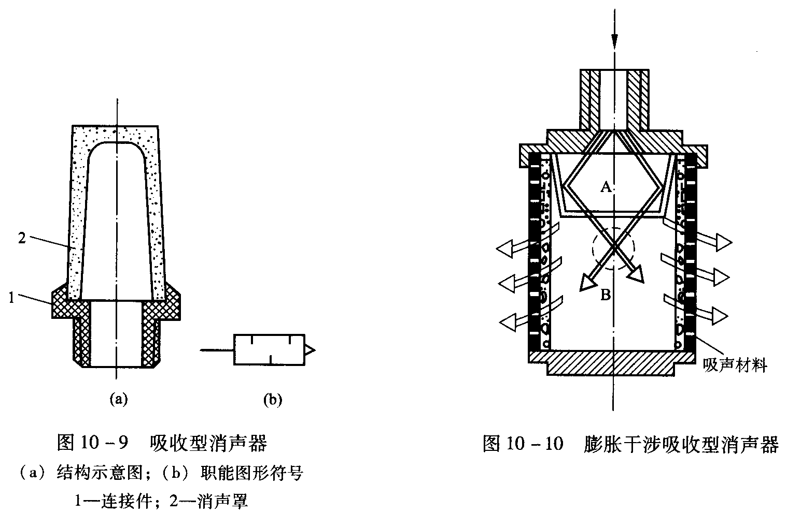
江漢大学 Jianghan University
3. 消声器
（2）膨胀干涉型消声器：
原理：利用一段比排气孔口径大的空腔，当气流通过时，让气流在其内部扩散、膨胀、碰壁撞击、反射、相互干涉而消声。
应用：主要用于消除中、低频噪声，尤其是低频噪声。
27

Slide 28
江漢大学 Jianghan University
3. 消声器
（3）膨胀干涉吸收型消声器：
原理：气流先经膨胀干涉减速，再通过敷设在消声器内壁的吸声材料排向大气。
应用：低频可消声20dB，高频可消声约45dB。一般根据排气口通径选用吸收型消声器，对消声效果要求较高的场合，可选用膨胀干涉型或膨胀干涉吸收型消声器。
28

Slide 29
江漢大学 Jianghan University
二、气动辅件元件
（二）管道连接件
管道连接件包括管子和各种管接头。有了管路连接，才能把气动控制元件、气动执行元件以及辅助元件等连接成一个完整的气动控制系统。
29

Slide 30
江漢大学 Jianghan University
（二）管道连接件
1. 管子
管子可分为硬管和软管两种。
一般总气管和支气管等一些固定不动的不需要经常装拆的管路使用硬管，硬管有铁管、钢管、黄铜管、紫铜管和硬塑料管等。连接运动部件，临时使用希望装拆方便的管路应使用软管，软管有塑料管，尼龙管，橡胶管、金属编织塑料管等。常用的是紫铜管和尼龙管。
2.管接头
气动系统中使用的管接头的结构及工作原理与液压管接头基本相似，分为卡套式、扩口螺纹式、卡箍式、插入快换式等。
30

Slide 31
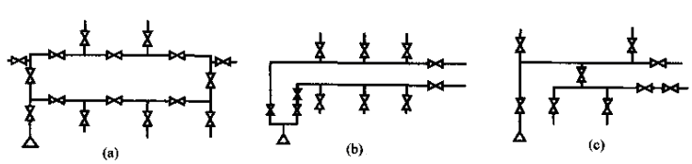
江漢大学 Jianghan University
供气系统的管道设计
(a)环状管网
(b)双树枝状管网
(c)单树枝状管网
31

Slide 32
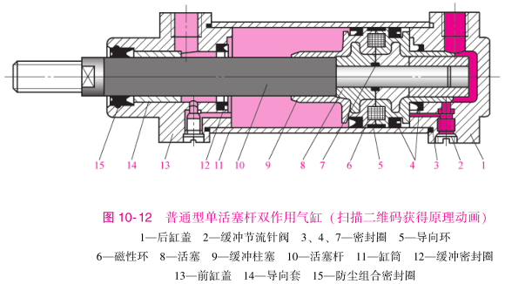
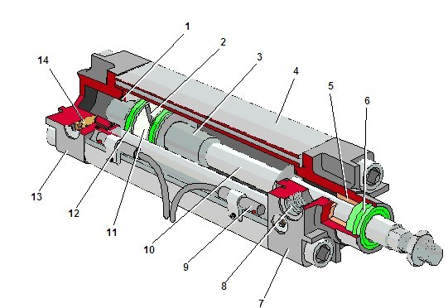
江漢大学 Jianghan University
三、气动执行元件
（一）汽缸
1. 汽缸的类型
汽缸一般由缸体、活塞、活塞杆、前端盖、后端盖及密封件等组成。汽缸的种类很多，分类方法也不同。常见汽缸的分类、原理和特点见课本表13.1。
32

Slide 33
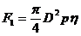
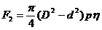
江漢大学 Jianghan University
气缸的工作特性
汽缸作用力：
汽缸活塞杆的推力F1和拉力F2分别为：
式中，D、d分别是汽缸内径和活塞杆直径，p为汽缸工作压力，η为负载率。
负载率与汽缸工作压力有关，综合反映活塞的快速作用和汽缸的效率。负载率与汽缸工作压力的关系如表13.2。
33

Slide 34
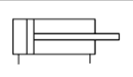
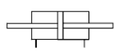
江漢大学 Jianghan University
气缸工作原理简图
34

Slide 35
江漢大学 Jianghan University
2.汽缸内径的计算
（1） 推力做功时
（2） 拉力做功时
3.活塞杆直径d的计算
与计算汽缸内径D相同。一般取d/D=0.2~0.3，必要时也可取d/D=0.16~0.4。的那个活塞杆受压，且其行程L≥10d时，还须校核其稳定性。
35

Slide 36
江漢大学 Jianghan University
4. 缸筒壁厚的计算
一般汽缸筒壁厚δ与缸径D之比小于1/10，可按薄壁圆筒公式计算。
5. 耗气量的计算
气缸耗气量与其自身结构、动作时间以及连接管容积等有关，一个往复行程的压缩空气耗量q为
换算成自由空气耗量qz为
36

Slide 37
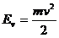
江漢大学 Jianghan University
6. 缓冲计算
缓冲室内气体被急剧压缩，属绝热过程，其中气体所吸收的能量Ep为
运动部件在行程末端的动能
能量平衡原则应有
37

Slide 38
江漢大学 Jianghan University
气缸的选用
选择气缸类型。
选择安装形式。
确定气缸作用力。
确定气缸行程。
确定运动速度。
润滑。
38

Slide 39
江漢大学 Jianghan University
膜片式气缸
它主要由膜片和中间硬芯相连来代替普通气缸中的活塞，依靠膜片在气压作用下的变形来使活塞杆前进，膜片的复位主要靠弹簧力来完成。
活塞的行程较小，一般适用于气动夹具、自动调节阀及短行程工作场所。
39

Slide 40
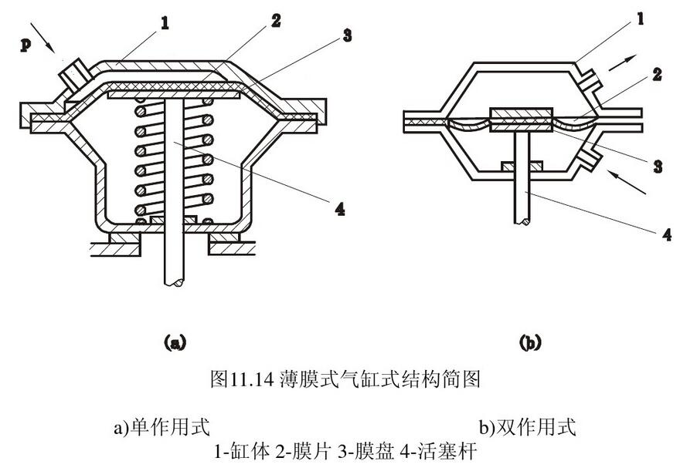
江漢大学 Jianghan University
薄膜式气缸结构简图
40

Slide 41
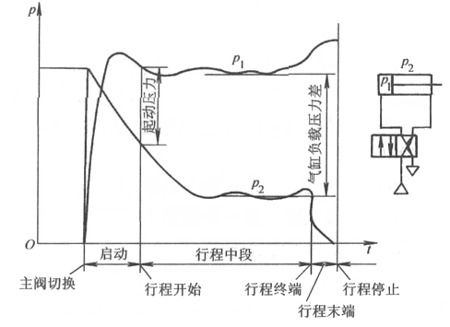
江漢大学 Jianghan University
气缸的压力特性曲线
41

Slide 42
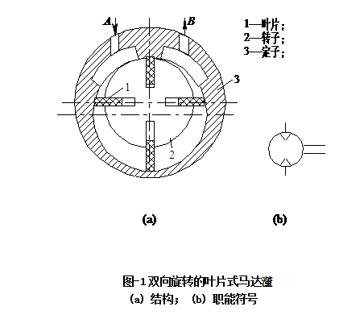
江漢大学 Jianghan University
（二）气马达
1. 叶片式马达的工作原理和特性
如图所示是双向叶片式气动马达的工作原理。 压缩空气由A孔输入，小部分经定子两端的密封盖的槽进入叶片底部(图中未表示)，将叶片推出，使叶片贴紧在定子内壁上，大部分压缩空气进入相应的密封空间而作用在两个叶片上。
由于两叶片伸出长度不等，因此，就产生了转矩差，使叶片与转子按逆时针方向旋转，作功后的气体由定子上的孔B排出。
若改变压缩空气的输入方向（即压缩空气由B孔进入， 从孔A孔排出） 则可改变转子的转向。
42

Slide 43
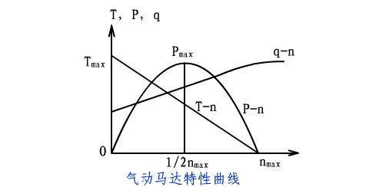
江漢大学 Jianghan University
（二）气马达
1. 叶片式马达的工作原理和特性
下图是在一定工作压力下作出的叶片式气动马达的特性曲线。由图可知，气动马达具有软特性的特点。当外加转矩T等于零时，即为空转，此时速度达到最大值nmax，气动马达输出的功率等于零；
当外加转矩等于气动马达的最大转矩Tmax时，马达停止转动，此时功率也等于零；当外加转矩等于最大转矩的一半时，马达的转速也为最大转速的1/2，此时马达的输出功率P最大，用Pmax表示。
43

Slide 44
江漢大学 Jianghan University
（二）气马达
2. 气动马达的特点及应用
气马达分类气动马达是将压缩空气的压力能转换成旋转的机械能的装置。
按结构形式可分为：叶片式、活塞式、齿轮式等。最为常用的是叶片式和活塞式气动马达。
（1）叶片式气动马达结构紧凑，但低速启动转矩小，低速性能不好，适用于要求低或中等功率的机械，目前在矿山机械及风动工具中应用普遍。
（2）活塞式气动马达在低速情况下有较大的输出功率，低速性能好。适用于载荷较大和低速性能要求高的机械，如起重机、绞车绞盘、拉管机等。
44

Slide 45
江漢大学 Jianghan University
（二）气马达
2. 气动马达的特点及应用
（1）特点：
有过载保护作用。过载时，转速降低或停车，过载消除后立即恢复正常工作，不会产生故障，长时间满载工作温升小。
可以无级调速。控制进气流量，就能调节马达的功率和转速。
具有较高的启动转矩，可直接带负载启动。
能够正转和反转。
工作安全。在易燃、易爆、高温、振动、潮湿、粉尘等恶劣的工作环境下能正常工作。
操纵方便，维修简单。
输出功率相对较小。最大只有20kW左右。
耗气量大，效率低，噪声大。
45

Slide 46
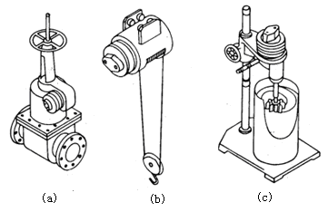
江漢大学 Jianghan University
（二）气马达
2. 气动马达的特点及应用
（2）应用：
(a)阀 (b)升降机 (c)搅拌机
46

Slide 47
江漢大学 Jianghan University
（二）气马达
3. 气动马达的选择与使用
形式 | 转矩 | 速度 | 功率/ kW | 每千瓦耗气量Q (m³/min) | 特点及应用范围
叶片 式 | 低转 矩 | 高速 度 | 由零点 几千瓦 到l3 | 小型：1.8～2.3 大型：1.0～1.4 | 制造简单，结构紧凑，但低速启动转矩小，低速性能不好， 适用于要求低或中功率的机械，如手提工具、复合工具传送带、升降机、泵、拖拉机等
活塞 式 | 中高 转矩 | 低速 或中 速 | 由零点 几千瓦 到17 | 小型：1.9～2.3 大型：1.0～1.4 | 在低速时有较大的功率输出和较好的转矩特性。启动准确，且启动和停止特性均较叶片式好，适用于载荷较大和要求低速转矩较高的机械，如手提工具、起重机、绞车、绞盘、拉管机等
薄膜 式 | 高转 矩 | 低速 度 | 小于l | 1.2～1.4 | 适用于控制要求很精确、起动转矩极高和速度低的机械
47

Slide 48
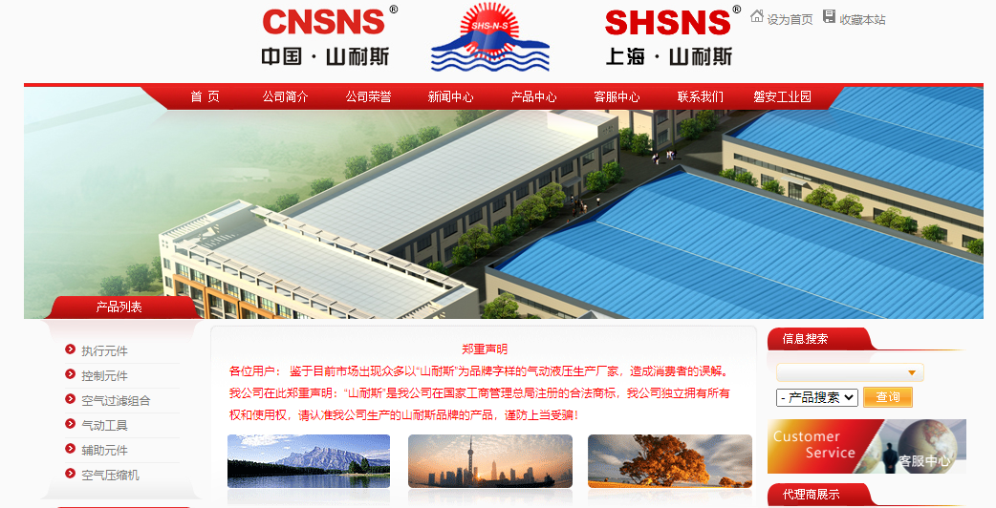
江漢大学 Jianghan University
（三）气动执行元件应用
1. 气动元件国产厂家
48

Slide 49
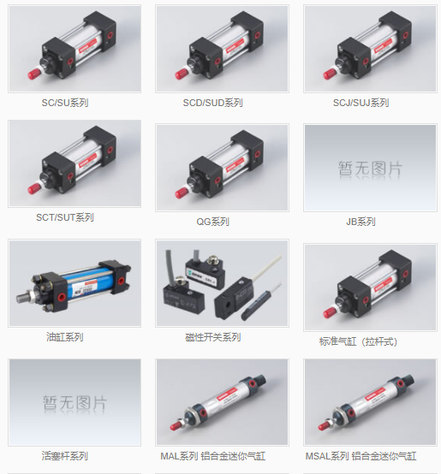
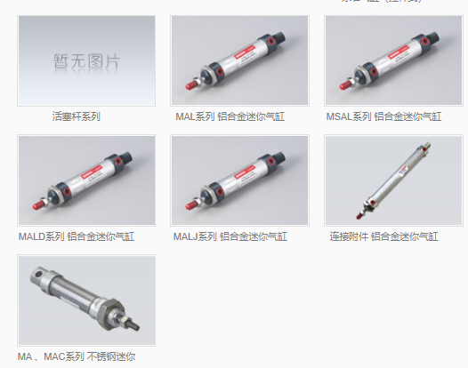
江漢大学 Jianghan University
（三）气动执行元件应用
1. 气动元件国产厂家
49

Slide 50
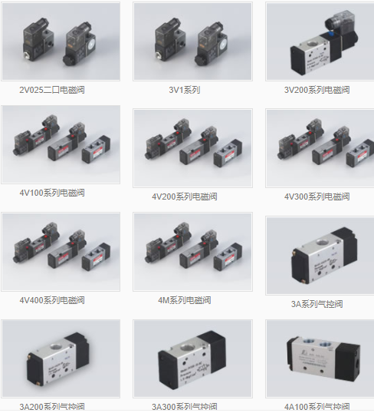
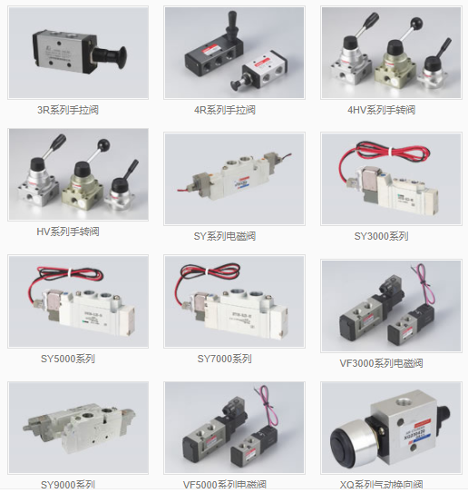
江漢大学 Jianghan University
（三）气动执行元件应用
1. 气动元件国产厂家
50

Slide 51
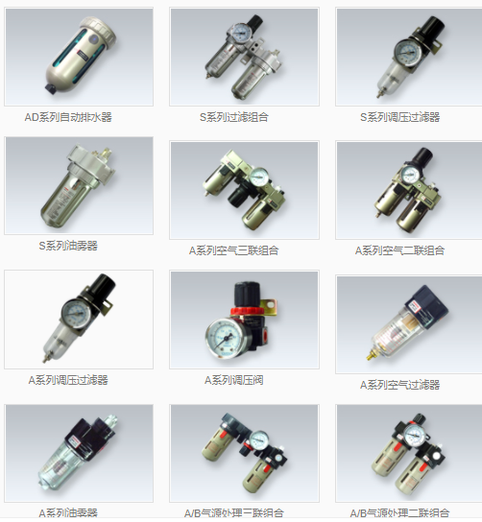
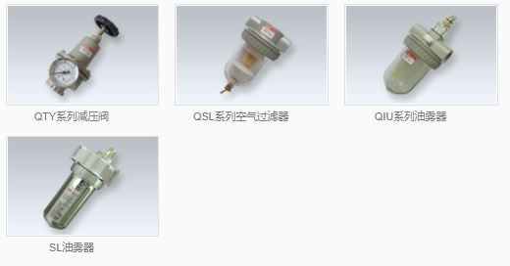
江漢大学 Jianghan University
（三）气动执行元件应用
1. 气动元件国产厂家
51

Slide 52
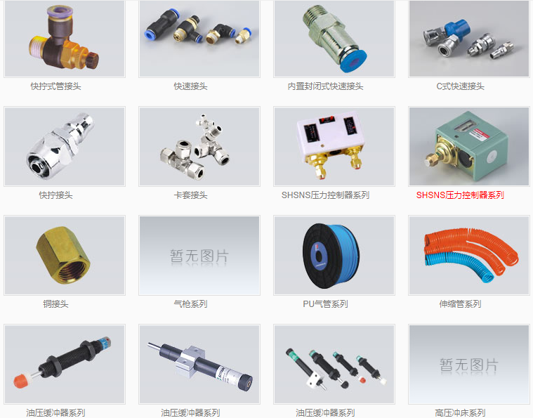
江漢大学 Jianghan University
（三）气动执行元件应用
1. 气动元件国产厂家
52

Slide 53
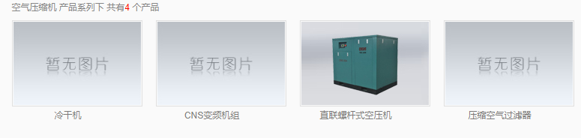
江漢大学 Jianghan University
（三）气动执行元件应用
1. 气动元件国产厂家
53

Slide 54
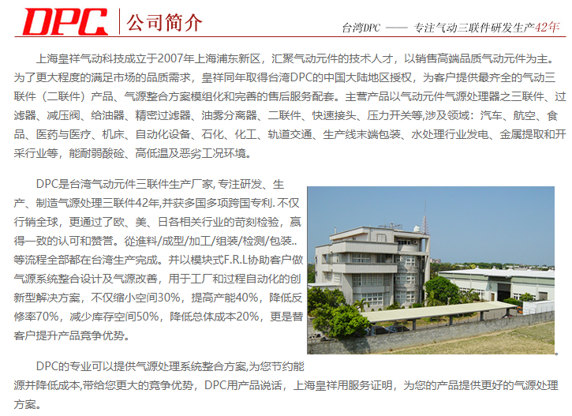
江漢大学 Jianghan University
（三）气动执行元件应用
1. 气动元件国产厂家
54

Slide 55

江漢大学 Jianghan University
（三）气动执行元件应用
1. 气动元件国产厂家
55

Slide 56
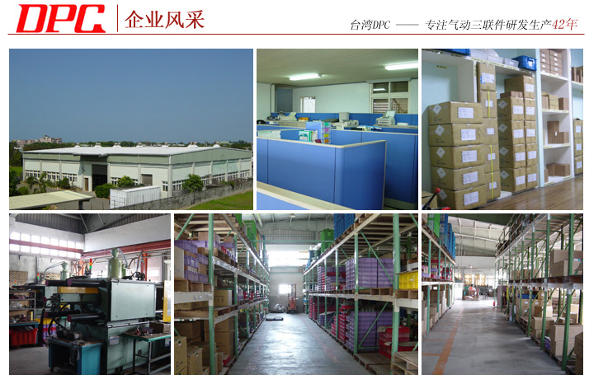
江漢大学 Jianghan University
（三）气动执行元件应用
1. 气动元件国产厂家
56

Slide 57
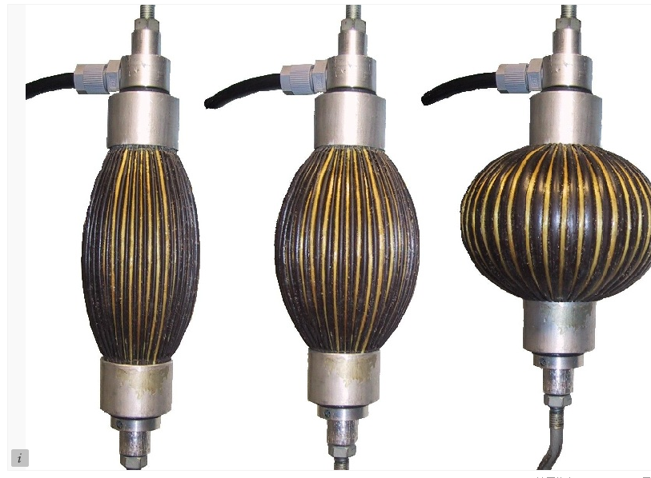
江漢大学 Jianghan University
（三）气动执行元件应用
2. 气动人工肌肉
57

Slide 58
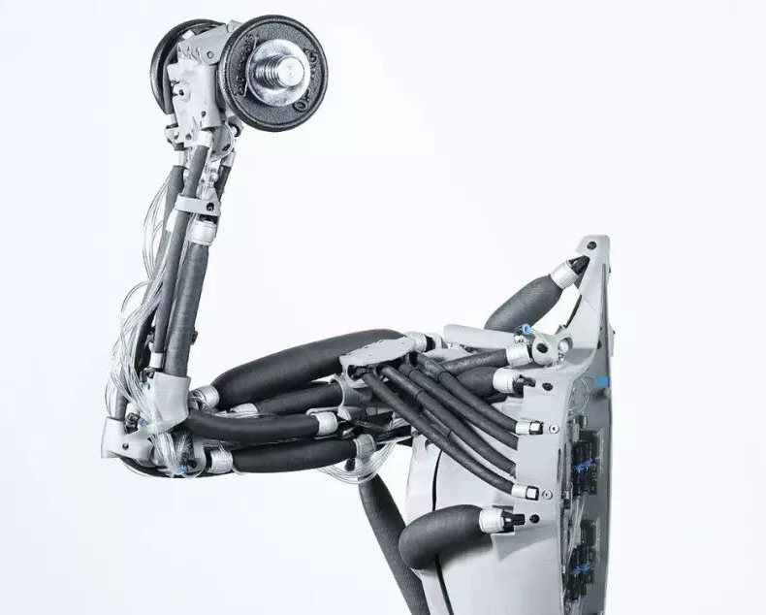
江漢大学 Jianghan University
（三）气动执行元件应用
3. 气动人工肌肉
58

Slide 59
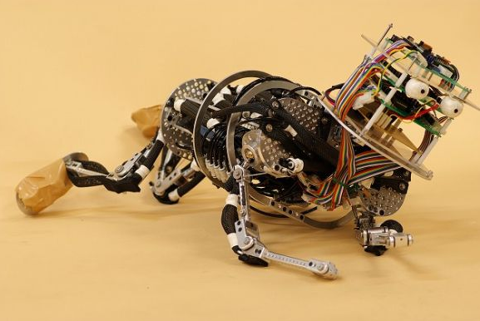
江漢大学 Jianghan University
（三）气动执行元件应用
4. 气动人工肌肉
59

Slide 60
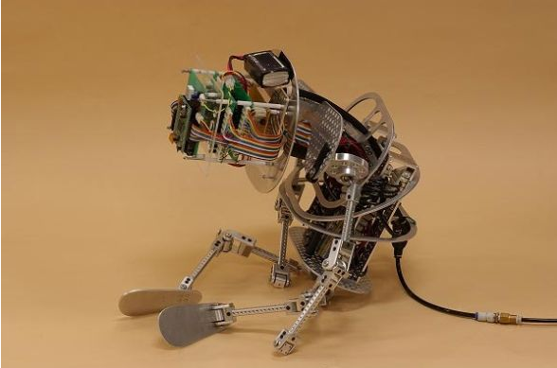
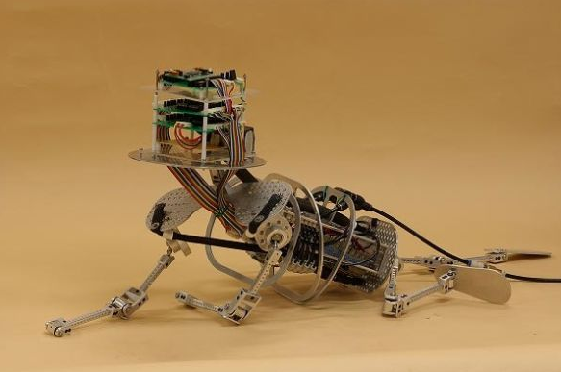
江漢大学 Jianghan University
（三）气动执行元件应用
5. 气动人工肌肉
60

Slide 61


江漢大学 Jianghan University
（三）气动执行元件应用
6. 气动人工肌肉
61

Slide 62

江漢大学 Jianghan University
课堂作业
（注明：班级、姓名、学号）
1. 何为气动三大件？各自的功能作用是什么？
2. 气马达和气缸的使用场合有何不同？
62

Slide 63
江漢大学 Jianghan University
课堂作业答案
1. 何为气动三大件？各自的功能作用是什么？
答：分水滤气器：滤去空气中的灰尘和杂质，并将空气中的水分分离出来。
减压阀：调整进入执行元件的气体介质压力
油雾器：润滑气体介质，减小摩擦力
2. 气马达和气缸的使用场合有何不同？
答：气马达主要输出转矩和角速度；
气缸主要输出力和直线运动速度。
63

Slide 64
江漢大学 Jianghan University
四、气动控制元件
控制调节压缩空气的压力、流量和方向的控制阀称气动控制元件。
64

Slide 65

江漢大学 Jianghan University
1. 安全阀
作用：压系统中防止管路、气罐等破坏，限制回路中最高压力。
工作原理：当系统中的压力低于调定值时，阀处于关闭状态。当系统的压力升高到安全阀的开启压力时，压缩空气推动活塞上移，阀门开启排气，直到系统压力降至低于调定值时，阀口又重新关闭。安全阀的开启压力通过调整弹簧的预压缩量来调节。
65

Slide 66

江漢大学 Jianghan University
2. 减压阀
作用：减压、稳压
工作原理：压缩空气从阀左端输入，经节流减压后从右端输出，经阻尼管进入膜片气室的部分气流，作用在膜片下面产生向上推力，此力能把阀口关小，使输出压力下降；作用在膜片上的推力与弹簧力互相平衡，使阀的输出压力保持稳定。
66

Slide 67

江漢大学 Jianghan University
3. 顺序阀
作用：依靠气路中的压力来控制气动回路中各执行元件动作的先后顺序。
工作原理：当压缩空气由P口输入时，单向阀在压力差及弹簧力的作用下处于关闭状态，作用在活塞上输入侧的空气压力如超过弹簧的预紧力时，活塞被顶起，顺序阀打开，压缩空气由A输出；当压缩空气反向流动时，输入侧变成排气口，输出侧变成进气口，其进气压力将顶开单向阀，由O口排气。
67

Slide 68

江漢大学 Jianghan University
4. 流量控制阀
通过改变阀的通流面积来调节压缩空气的流量，从而控制气缸运动速度的气动控制元件。
节流阀
工作原理：压缩空气由P口进入，经过节流后，由A口流出，旋转阀芯螺杆可改变节流口开度调节气体的流量。
特点：结构简单，体积小。
68

Slide 69


江漢大学 Jianghan University
4. 流量控制阀
（1）单向节流阀
单向阀和节流阀并联而成。
原理：当气流由P向A流动时，单向阀关闭，节流阀节流；反向流动时，单向阀打开，不节流。
（2）排气节流阀
安装在控制执行元件的换向阀的排气口上，调节排入大气的流量以改变执行元件的运动速度的一种控制阀。常带有消声器以降低排气噪声。
69

Slide 70
江漢大学 Jianghan University
4. 流量控制阀
流量阀使用时须注意的问题：
用流量阀控制气体的流量难以得到稳定的运动速度，在使用流量阀时要注意：
彻底防止管道中的泄漏；
提高气缸内表面加工精度和粗糙度；
保持气缸内的正常润滑状态；
活塞杆上的载荷要稳定且避免偏载；
流量控制阀尽量装在气缸附近。
70

Slide 71
江漢大学 Jianghan University
5. 方向控制阀
能控制气体的流动方向和气路的通断的阀，分单向控制阀和换向控制阀两类。
换向控制阀按控制方式分为手动控制、气动控制、电动控制、机动控制、电气动控制等；
按切换的通路数目，换向阀分为二通阀、三通阀、四通阀和五通阀；
按阀芯工作位置的数目，方向阀分为二位阀和三位阀。
71

Slide 72


江漢大学 Jianghan University
5. 方向控制阀
（1）单向型控制阀
单向阀——气体只能沿一个方向流动，反方向不能流动的阀。
或门型梭阀——相当于两个单向阀的组合。
原理：A或B有压缩空气输入时，C口就有压缩空气输出，但A口与B口不相通。
72

Slide 73


江漢大学 Jianghan University
5. 方向控制阀
（1）单向型控制阀
快速排气阀——快排阀是为使气缸快速排气，加快气缸运动速度而设置的专用阀，安装在换向阀和气缸之间。
原理：当P口进气时，推动膜片向下变形，打开P与A的通路，关闭O口；当P口没有进气时，A口的气体推动膜片复位，关闭P口，A口气体经口快速排出。
73

Slide 74

江漢大学 Jianghan University
5. 方向控制阀
（2）换向型控制阀
气压控制换向阀——
它是利用压缩空气的压力推动阀芯换向。分为：加压控制、泄压控制、差压控制和延时控制
单气控换向阀——
原理：当K口没有压缩 气时，阀芯在弹簧力和P腔空气体压力作用下，阀芯位于上端，A与O通 P不通。当K口有压缩空气输入时，阀芯下移P与A通O不通。
74

Slide 75


江漢大学 Jianghan University
5. 方向控制阀
（2）换向型控制阀
电磁控制换向阀——
是利用电磁力的作用推动阀芯。分为直动式和先导式两大类：
直动式电磁换向阀
直动式电磁换向阀换向阀又分为单电控和双电控两种，工作原理与液压传动中的电磁换向阀相似。
75

Slide 76

江漢大学 Jianghan University
5. 方向控制阀
先导式电磁换向阀
由电磁先导阀和主阀组成分为外控式和内控式两种。
二位三通电磁阀
原理：图示位置P截止A→O排气通电时衔铁被吸合，先导压力P1作用在主阀芯A1的右端面上，推动阀芯左移，使主阀换向，P→A接通，O截止。
76

Slide 77

江漢大学 Jianghan University
5. 方向控制阀
二位五通电磁阀
原理：左电磁先导阀的线圈通电时主阀3的K₁腔进气，K₂腔排气，使主阀阀芯向右移动，P与A接通，同时B与O₂接通。右电磁先导阀的线圈通电时，K₂腔进气，K₁腔排气，主阀芯向左移动，P与B接通，A 口排气。
77

Slide 78

江漢大学 Jianghan University
6. 控制阀职能符号
78

Slide 79

江漢大学 Jianghan University
6. 控制阀职能符号
79

Slide 80

江漢大学 Jianghan University
6. 控制阀职能符号
80

Slide 81

江漢大学 Jianghan University
6. 控制阀职能符号
81

Slide 82
江漢大学 Jianghan University
五、 气动逻辑元件
气动逻辑元件是用压缩空气为介质，通过元件的可动部件（如膜片、阀心）在气控信号作用下动作，改变气流方向以实现一定逻辑功能的气体控制元件。实际上气动方向控制阀也具有逻辑元件的各种功能，所不同的是它的输出功率较大，尺寸大。而气动逻辑元件的尺寸较小，因此在气动控制系统中广泛采用各种形式的气动逻辑元件（逻辑阀）。
气动逻辑元件的分类：
气动逻辑元件的种类很多，可根据不同特性进行分类。
1. 按工作压力：
（1）高压型——工作压力 0.2～0.8MPa
（2）低压型——工作压力 0.05～0.2MPa
（3）微压型——工作压力 0.005～0.05MPa
82

Slide 83
江漢大学 Jianghan University
五、 气动逻辑元件
2. 按结构型式：
元件的结构总是由开关部分和控制部分组成。开关部分是在控制气压信号作用下来回动作，改变气流通路，完成逻辑功能。根据组成原理，气动逻辑元件的结构型式可分为三类：
（1）截止式——气路的通断依靠可动件的端面（平面或锥面）与气嘴构成的气口的开启或关闭来实现。
（2）滑柱式（滑块型）——依靠滑柱（或滑块）的移动，实现气口的开启或关闭。
（3）膜片式——气路的通断依靠弹性膜片的变形开启或关闭气口。
83

Slide 84
江漢大学 Jianghan University
五、气动逻辑元件
3. 按逻辑功能：
对二进制逻辑功能的元件，可按逻辑功能的性质分为两大类：
（1）单功能元件——每个元件只具备一种逻辑功能，如或、非、与、双稳等。
（2）多功能元件——每个元件具有多种逻辑功能，各种逻辑功能由不同的连接方式获得。如三膜片多功能气动逻辑元件等。
84

Slide 85
江漢大学 Jianghan University
1. 高压截止式逻辑元件
高压截止式逻辑元件是依靠控制气压信号推动阀心或通过膜片的变形推动阀芯动作，改变气流的流动方向以实现一定逻辑功能的逻辑元件。气压逻辑系统中广泛采用高压截止式逻辑元件。它具有行程小、流量大、工作压力高、对气源压力净化要求低，便于实现集成安装和实现集中控制控制等，其拆卸也方便。
85

Slide 86

江漢大学 Jianghan University
1. 高压截止式逻辑元件
（1）或门元件
图示13.24为或门元件的结构原理。A、B为元件的信号输入口，S为信号的输出口。气流的流通关系是：A、B口任意一个有信号或同时有信号，则S口有信号输出；逻辑关系式：
86

Slide 87
江漢大学 Jianghan University
1. 高压截止式逻辑元件
（2）是门和与门元件
图13.25为是门和与门元件的结构原理。在A口接信号，S为输出口,中间孔接气源P情况下，元件为是门。在A口没有信号的情况下，由于弹簧力的作用，阀口处在关闭状态；当A口接入控制信号后，气流的压力作用在膜片上，压下阀芯导通P、S通道，S有输出。指示活塞8可以显示S有无输出；手动按钮7用于手动发讯。元件的逻辑关系为：
87

Slide 88

江漢大学 Jianghan University
1. 高压截止式逻辑元件
（2）是门和与门元件
若中间孔不接气源P而接信号B，则元件为与门。也就是说，只有A、B同时有信号时S口才有输出。逻辑关系式：
88

Slide 89
江漢大学 Jianghan University
1. 高压截止式逻辑元件
（3）非门和禁门元件
非门和禁门元件的结构原理如图13.26。在P口接气源，A口接信号，S为输出口情况下元件为非门。在A口没有信号的情况下，气源压力P将阀心推离截止阀座1，S有信号输出；当A口有信号时，信号压力通过膜片把阀芯压在截止阀座1上，关断P、S通路，这时S 没有信号。其逻辑关系式：
89

Slide 90

江漢大学 Jianghan University
1. 高压截止式逻辑元件
（3）非门和禁门元件
若中间孔不接气源P而接信号B，则元件为禁门。也就是说，在A、B同时有信号时，由于作用面积的关系，阀芯紧抵下截止阀口1，S口没有输出。
在A口无信号而B口有信号时，S有输出。A信号对B信号起禁止作用，逻辑关系式：
90

Slide 91
江漢大学 Jianghan University
1. 高压截止式逻辑元件
（4）或非元件
如图13.27，或非元件是在非门元件的基础上增加了两个输入端，即具有A、B、C三个信号输入端。在三个输入端都没有信号时，P、S导通，S有输出信号。当存在任何一个输入信号时，元件都没有输出。元件的逻辑关系式：
91

Slide 92

江漢大学 Jianghan University
1. 高压截止式逻辑元件
（4）或非元件
或非元件是一种多功能逻辑元件，可以实现是门、或门、与门、非门或记忆等逻辑功能。
92

Slide 93

江漢大学 Jianghan University
1. 高压截止式逻辑元件
（5）双稳元件
双稳元件属于记忆型元件，在逻辑线路中具有重要的作用。图示13.28为双稳元件的工作原理。
93

Slide 94
江漢大学 Jianghan University
1. 高压截止式逻辑元件
（5）双稳元件
当A有信号输入时，阀芯移动到右端极限位置，由于滑块的分隔作用，P口的压缩空气通过S1输出，S2与排气口T相通；在A信号消失后B信号到来前，阀芯保持在右端位置，S1总有输出；当B有信号输入时，阀芯移动到左端极限位置，P口的压缩空气通过S2输出，S1与排气口T相通；在B信号消失后A信号到来前，阀芯保持在右端位置，S2总有输出；这里，两个输入信号不能同时存在。元件的逻辑关系式为：
94

Slide 95

江漢大学 Jianghan University
1. 高压截止式逻辑元件
95

Slide 96

江漢大学 Jianghan University
2. 高压膜片式逻辑元件
高压膜片式逻辑元件是利用膜片式阀芯的变形来实现其逻辑功能的。最基本的单元是三门元件和四门元件。
三门元件
图示13.29为三门元件的工作原理。
它由上、下气室及膜片组成，下气室有输入口A和输出口S，上气室有一个输入口B，膜片将上、下两个气室隔开。因为元件共有三个口，所以称为三门元件。
96

Slide 97
江漢大学 Jianghan University
2. 高压膜片式逻辑元件
因为元件共有三个口，所以称为三门元件。A口接气源（输入），S口为输出口，B口接控制信号。若B口无控制信号，则A口输入的气流顶开膜片从S口输出，如图13.29b；如S口接大气，若A 口和B口输入相等的压力，由于膜片两边作用面积不同，受力不等，S口通道被封闭，A、S气路不通,如图13.29c。
若S口封闭，A、B口通入相等的压力信号，膜片受力平衡，无输出，13.29d。但在S口接负载时，三门的关断是有条件的，即S口降压或B口升压才能保证可靠地关断。利用这个压力差作用的原理，关闭或开启元件的通道，可组成各种逻辑元件。其图形符号如图13.29e。
97

Slide 98
江漢大学 Jianghan University
课堂作业
（注明：班级、姓名、学号）
1. 与液压换向阀相比较，气压换向阀新增了哪些功能阀？
98

Slide 99
江漢大学 Jianghan University
课堂作业答案
与液压换向阀相比较，气压换向阀新增了哪些功能阀？
答：快速排气阀——快排阀是为使气缸快速排气，加快气缸运动速度而设置的专用阀，安装在换向阀和气缸之间。
二位五通电磁阀
99

